Slide 1
1차 강의평가 확인 및 입력 절차 [교과목 특성상 강의평가 미실시 과목은 제외]
[붙임]
교무처 학사팀

Slide 2
1차 강의평가 확인 절차 [교 강 사 용]

Slide 3
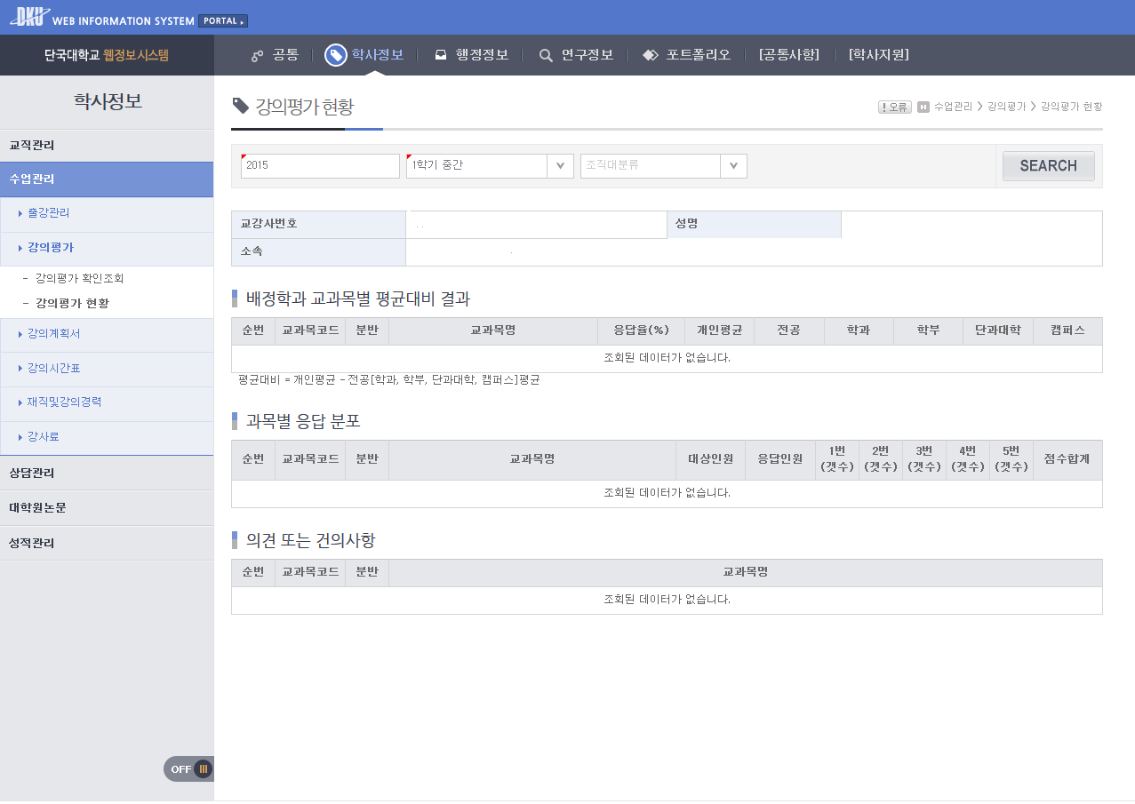
[경로] 대학 홈페이지 PORTAL(포털) ☞ 로그인 ☞ 웹정보 ☞ 강의평가 현황 조회

Slide 4
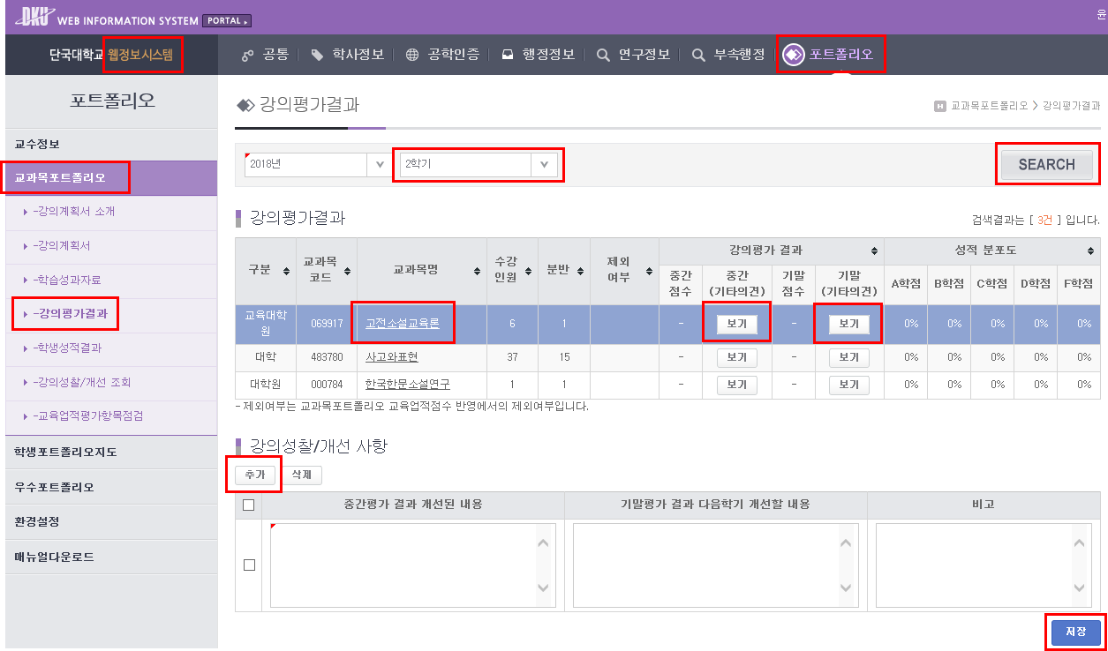
[포트폴리오 활용]

Slide 5
1차 강의평가 입력 절차 [학 생 용]

Slide 6
[경로] 대학 홈페이지 PORTAL(포털) ☞ 로그인 ☞ 웹정보 ☞ 강의평가 ☞ 강의평가 입력

